Slide 1
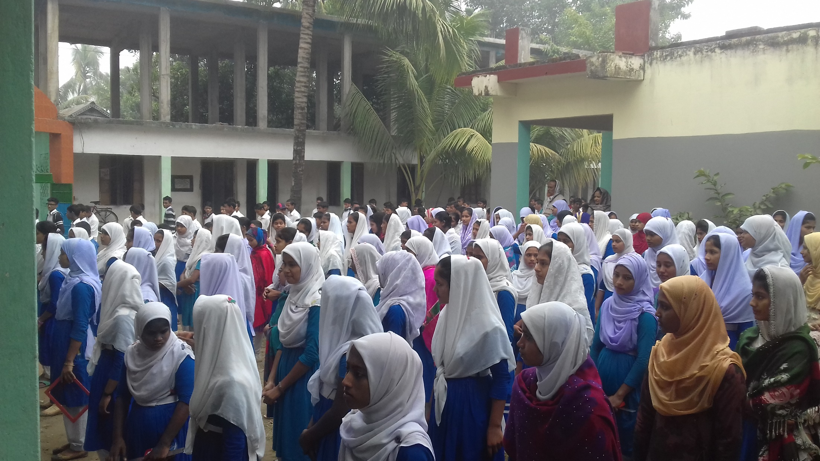
সবাইকে স্বাগতম

Slide 2
পরিচিতি
সহিদুল ইসলাম
সহকারী শিক্ষক(গনিত)
বুড়িচং হাজী ফজর আলী মাধ্যমিক বিদ্যালয়
বুড়িচং, কুমিল্লা
শ্রেণিঃ অষ্টম
বিষয়ঃ বিজ্ঞান
অধ্যায়ঃ প্রথম
সময়ঃ ৫০ মিনিট

Slide 3
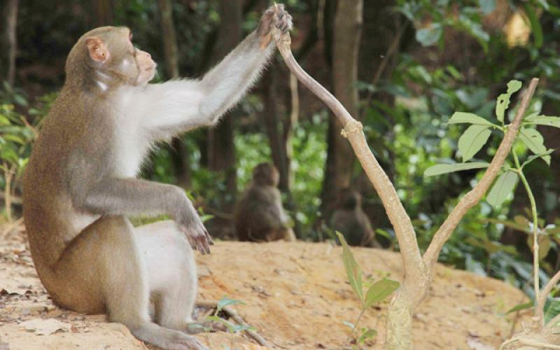
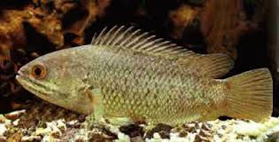
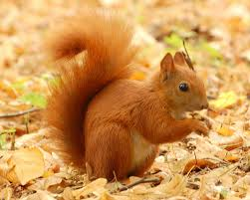
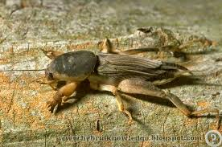
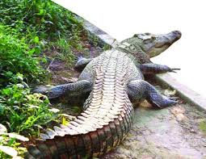
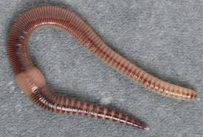
প্রাণি গুলোর দিকে লক্ষ্য কর
এরা সবাই কী একই পরিবেশে বাস করে?
ছবিতে দেখা প্রাণীগুলো দেখতে কী একই রকম?
এদের সবগুলোরই কী মেরুদন্ড আছে?
তোমরা কি জান, পৃথিবীতে কত প্রজাতির প্রাণী আছে?
এরা সবাই কি একই রকম খাবার খায়?
এদের দেহের আকৃতি, গঠন ও জৈবিক কাজের প্রকৃতি কী একই রকম?
এরা কী একই রকমভাবে চলাফেরা করে?

Slide 4
পাঠ শিরোনাম
প্রাণিজগতের শ্রেণিবিন্যাস

Slide 5
শিখনফল
এই পাঠ শেষে শিক্ষার্থীরা---
১. শ্রেণিবিন্যাসে অবদান আছে এমন বিজ্ঞানীদের সনাক্ত করতে পারবে;
2. দ্বিপদ নামকরণের নিয়মাবলী বর্ণনা করতে পারবে;
3. শ্রেণিবিন্যাসের প্রয়োজনীয়তা ব্যাখ্যা করতে পারবে;
4. শ্রেণিবিন্যাসের ধাপগুলো বর্ণনা পারবে;

Slide 6
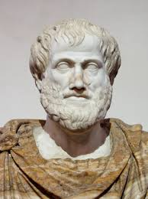
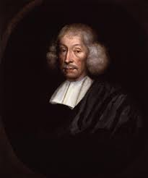
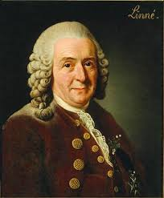
চিত্রের বিজ্ঞানীদের সম্পর্কে তোমরা কী জান ?
অ্যারিস্টোটল
জন রে
ক্যারোলাস লিনিয়াস

Slide 7
মানুষের বৈজ্ঞানিক নাম বলতে পারবে ?
চিত্রে কী দেখতে পারছ ?
বৈজ্ঞানিক নামঃ Homo sapiens

Slide 8
চিত্রের লোকটিকে তোমরা চেন ?
শ্রেণিবিন্যাসের জনকঃ প্রকৃতি বিজ্ঞানী ক্যারোলাস লিনিয়াস

Slide 9
একটি প্রাণীকে সনাক্ত করতে হলে প্রধানত সাতটি ধাপে এর বৈশিষ্ট্যগুলো মিলিয়ে নিতে হয়। এ ধাপগুলো হল-
১. জগৎ ( Kingdom)
২. পর্ব ( Phylum)
৩. শ্রেণি ( Class )
৪. বর্গ ( Order)
৫. গোত্র ( Family )
৬. গণ ( Genus )
৭. প্রজাতি ( Species)

Slide 10
একক কাজ
প্রাণি জগতের পর্ব গুলোর নাম লিখ

Slide 11
দলগত কাজ
শ্রেণিবিন্যাসকরণ পদ্ধতি আবিস্কৃত না হলে কী অসুবিধা
হতো উল্লেখ কর।

Slide 12
মূল্যায়ন
১। শ্রেণিবিন্যাসের জনক কে;
উত্তর: ক্যারোলাস লিনিয়াস
2। অমেরুদন্ডী প্রাণির পর্ব কয়টি;
উত্তর: আটটি
৩। শ্রেণিবিন্যাসের ধাপ কয়টি;
উত্তর: সাতটি
৪। মানুষের বৈজ্ঞানিক নাম কি;
উত্তর: Homo sapiens

Slide 13
বাড়ির কাজ
আরাফাত একদিন চিড়িয়ানাখানা গিয়ে দুইটি খাঁচার মধ্যে পাখি ও বাঘ এবং পানিতে কুমির দেখল।
ক) মানুষের বৈজ্ঞানিক নাম লিখ;
খ) কুনোব্যাঙকে উভচর প্রাণী বলা হয় কেন;
গ) প্রাণি গুলোর দুইটি করে বৈশিষ্ট্য উল্লেখ কর;
ঘ) প্রাণিজগতে শ্রেণিবিন্যাসের প্রয়োজনীয়তা কতটুকু? তোমার উত্তরের পক্ষে যুক্তি দাও;

Slide 14
সবাইকে ধন্যবাদ

